Slide 1

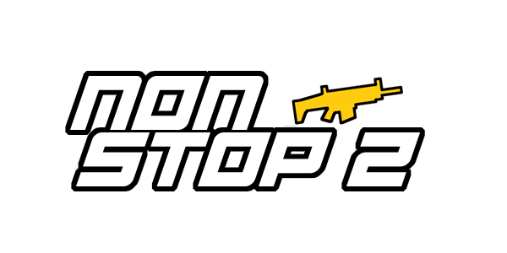
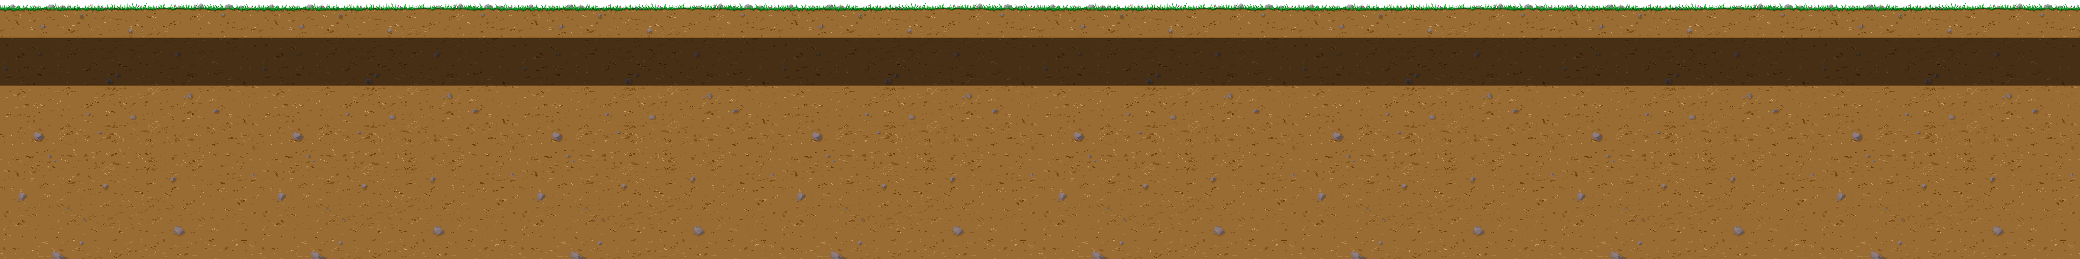
(게임마당 리소스 활용 게임)

Slide 2
개발 진척도
내용 | 목표 범위 | 실제 개발 완료 범위 | 진척도
맵 | 1종 구현 | 1종 구현 | 100%
총기, 근접무기 | 총기 30종류, 근접무기 5종류 | 총기 25종류, 근접무기 5종류 | 95%
몬스터 | 4종 구현 | 4종 구현 | 100%
물리 엔진 | 몬스터 객체 및 기타 객체에 물리 엔진 적용 | 몬스터 객체 및 기타 객체에 물리 엔진 적용 | 100%
게임 진행 | 레벨 무제한, 라운드 증가 시스템, 5라운드마다 보스전 | 레벨 무제한, 라운드 증가 시스템 | 80%
UI | 모든 게임 모드에 애니메이션 UI 구현 | 모든 게임 모드에 애니메이션 UI 구현 | 100%
캐릭터 커스텀 | 활용한 리소스 파일 기준 7종류 | 활용한 리소스 파일 기준 7종류 + NON STOP 1 클래식 스킨 | 101%
근접 무기 특수 스킬 | 3가지 구현 | 3가지 구현 | 100%
화면 효과 및 기타 애니메이션 기법 | Display Shaking, Dynamic Camera, Trigonometric Circular Animation | Display Shaking, Dynamic Camera, Trigonometric Circular Animation | 100%

Slide 3
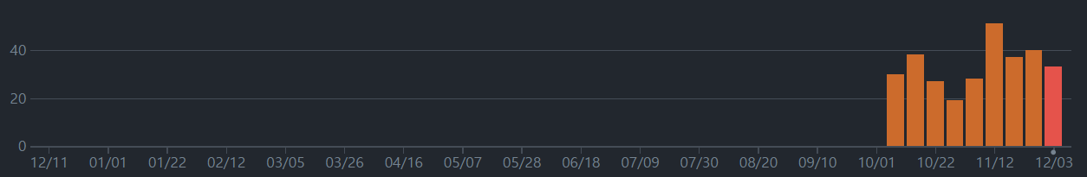
Commit 통계
주 | 커밋 횟수
Oct 8 | 30
Oct 15 | 38
Oct 22 | 27
Oct 29 | 19
Nov 5 | 28
Nov 12 | 51
Nov 19 | 37
Nov 26 | 40
Dec 3 | 33

